Slide 1
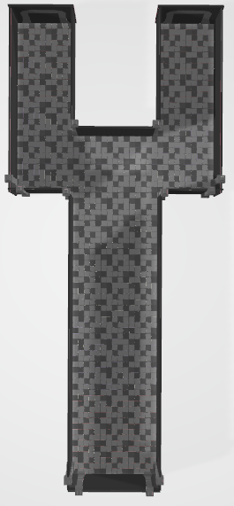
-750, 4200
-380, 4200
750, 4200
(x, z)
(2000, 1140~800)
(x, z)
(2000, - 200~ -450)
380, 4200
경로1(왼쪽시작)
1 (-720, 4200)
2 (-630, 3010)
3 (-170, 2800)
4 (0, -30)
경로2(왼쪽시작)
1 (-570, 4200)
2 (-520, 3150)
3 (-150, 2800)
4 (0, -30)
경로3(왼쪽시작)
1 (-430, 4200)
2 (-440, 3300)
3 (-80, 3060)
4 (0, -30)
-380, 3340
380, 3340
경로4(오른쪽시작)
1 (430, 4200)
2 (430, 3230)
3 (90, 3100)
4 (0, -30)
경로5(오른쪽시작)
1 (570, 4200)
2 (490, 3130)
3 (80, 3010)
4 (0, -30)
경로5(오른쪽시작)
1 (720, 4200)
2 (620, 3100)
3 (210, 2910)
4 (0, -30)
-750, 2830
-330, 2830
330, 2830
750, 2830
-330, -40
330, -40
z
x
X : -750 ~ 750
Z : -40~ 4200

Slide 2
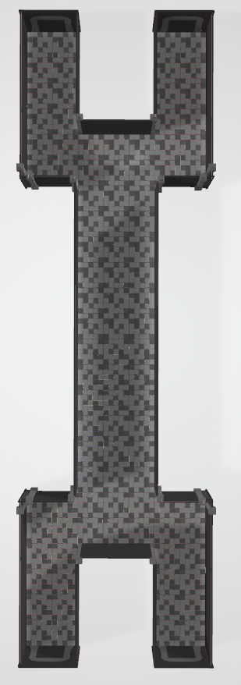
-760, 2850
-390, 2850
390, 2850
760, 2850
경로1(왼쪽상단시작)
1 (-720, 2850)
2 (-630, 1720)
3 (-220, 1520)
4 (0, 0)
경로2(왼쪽상단시작)
1 (-570, 2850)
2 (-510, 1780)
3 (-180, 1580)
4 (0, 0)
경로3(왼쪽상단시작)
1 (-430, 2850)
2 (-430, 1870)
3 (-70, 1640)
4 (0, 0)
-390, 1990
390, 1990
경로4(오른쪽상단시작)
1 (430, 2850)
2 (430, 1870)
3 (70, 1640)
4 (0, 0)
경로5(오른쪽상단시작)
1 (570, 2850)
2 (510, 1780)
3 (180, 1580)
4 (0, 0)
경로6(오른쪽상단시작)
1 (720, 2850)
2 (630, 1720)
3 (220, 1520)
4 (0, 0)
-760, 1470
-330, 1470
330, 1470
760, 1470
0, 0
경로7(왼쪽하단시작)
1 (-720, -2850)
2 (-630, -1720)
3 (-220, -1520)
4 (0, 0)
경로8(왼쪽하단시작)
1 (-570, -2850)
2 (-510, -1780)
3 (-180, -1580)
4 (0, 0)
경로9(왼쪽하단시작)
1 (-430, -2850)
2 (-430, -1870)
3 (-70, -1640)
4 (0, 0)
-760, -1470
-330, -1470
330, -1470
760, -1470
경로4(오른쪽하단시작)
1 (430, -2850)
2 (430, -1870)
3 (70, -1640)
4 (0, 0)
경로5(오른쪽하단시작)
1 (570, -2850)
2 (510, -1780)
3 (180, -1580)
4 (0, 0)
경로6(오른쪽하단시작)
1 (720, -2850)
2 (630, -1720)
3 (220, -1520)
4 (0, 0)
-760, -2850
-390, -2850
390, -2850
760, -2850

Slide 3

-2630, 2200
경로1(좌 상단)
1 (-2630, 1850)
2 (-1340, 1800)
3 (-1030, -770)
4 (-180, -720)
5 (-360, 200)
경로2(우 상단)
1 (1500, 1900)
2 (-1000, 1630)
3 (-1030, -770)
4 (-180, -720)
5 (-360, 200)
1400, 2200
-2630, 1850
1500, 1900
-2630, 1600
-1510, 1570
-790, 1545
1400, 1600
-320, 1050
경로3(좌 상단)
1 (-1500, -1850)
2 (900, -1590)
3 (950, 820)
4 (270, 810)
5 (-360, 200)
경로4(우 하단)
1 (2630, -1820)
2 (1300, -1630)
3 (950, 820)
4 (270, 810)
5 (-360, 200)
1430, 1050
320, 690
760, 690
포탈
-360, 200
-820, -630
-360, -630
-1480, -980
250, -970
-1500, -1500
730, -1470
1470, -1470
2600, -1530
-1500, -2100
2600, -2150
z
x

